Slide 1
“Valós idejű” polimeráz láncreakció (RT-PCR)
Balogh Tímea
SZTE, Biotechnológiai Tanszék

Slide 2
PCR (Polymerase Chain Reaction)
A speciális, kiválasztott DNS szekvencia amplifikációja enzimes reakciók ismétlődésével in vitro körülmények között.
Szelektív módszer, előnye a hagyományos technikákkal szemben, hogy egyedi DNS fragment vizsgálatát teszi lehetővé.
Elvileg minden egyes PCR ciklusban megduplázódik a DNS mennyisége a reakcióelegyben, azaz 30 ciklus után 10⁹-szerese a kezdeti DNS mennyiségnek.
A reakció végterméke gélelektroforézissel vizsgálható.

Slide 3
A PCR reakció komponensei
DNS-templát vagy cDNS – ez tartalmazza a DNS-szakasz amplifikálandó régióját
Két primer – amely meghatározza az amplifikálandó szakasz elejét és végét
DNS-függő DNS polimeráz – amely lemásolja az amplifikálandó szakaszt
Nukleotidok – amelyekből a DNS-polimeráz felépíti az új DNS-t
Puffer – amely biztosítja a DNS-polimeráz számára megfelelő kémiai környezetet

Slide 4
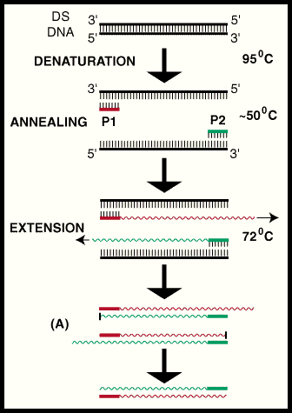
A polimeráz láncreakció lépései
1. Denaturáció (94-98°C, 10-30 sec)
  A két DNS szálat összekötő H-hidak felbomlanak (1. ciklus előtt hosszabb denaturálás a teljes szeparációhoz, általában 5 perc)
2. Primertapadás/annealing (55-70°C, 10-30 sec)
  A primerek hozzákapcsolódnak a DNS szálakhoz
  Hőm. ált. 5°C-kal van a primerek olvadási hőmérséklete alatt
3. Lánchosszabbítás (72°C, 1-2 perc)
  A DNS-polimeráz létrehozza a komplementer szálat
  Utolsó ciklus után hosszabb lánchosszabbítás

Slide 5
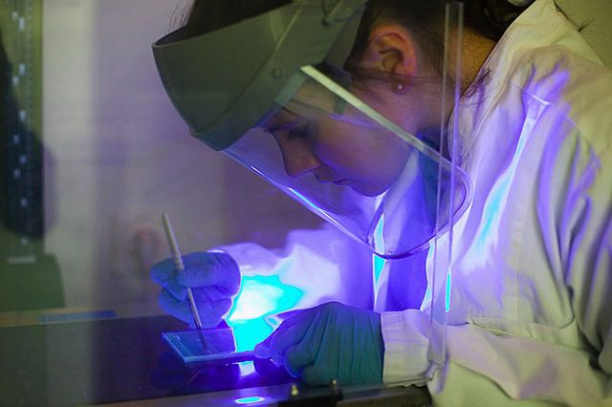
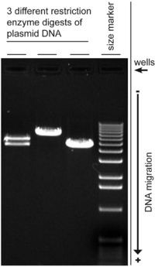
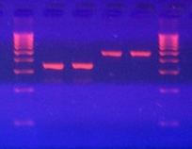
Detektálás - Gélelektroforézis
A PCR-termékek összehasonlítva a DNS-létrával agargélen.

Slide 6
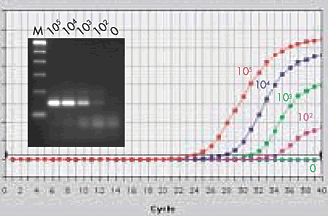
A hagyományos PCR korlátai
A végpontos PCR hátrányai:
nagyon pontatlan,
kis érzékenységű
kis felbontóképességű (max. 10x-es)
nem automatizált
csak méret alapú elválasztást tesz lehetővé
az etídium bromid nem használható mennyiségi
meghatározásokra

Slide 7
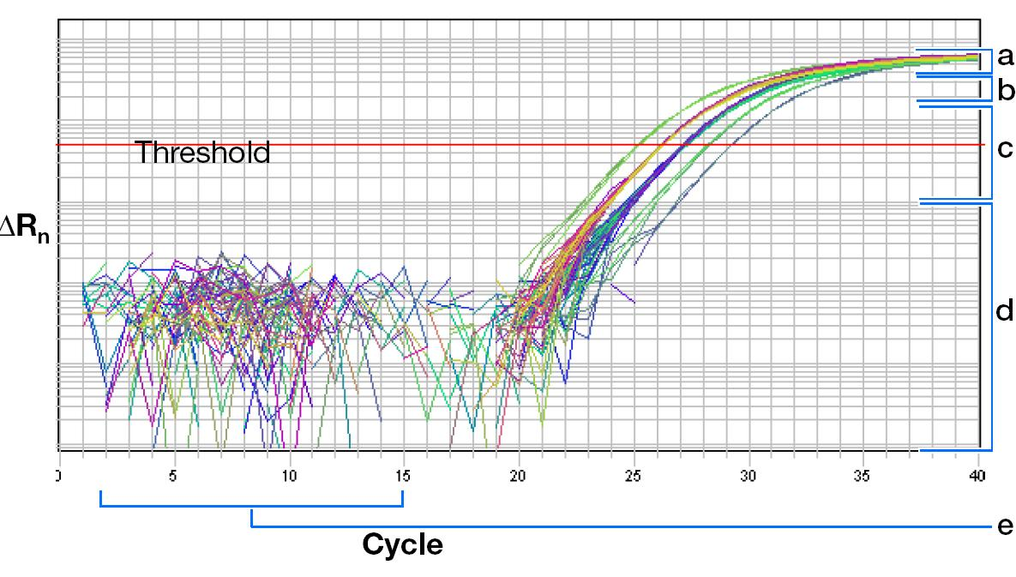
A PCR kinetikája
Exponenciális fázis: a felsokszorozni kívánt nukleotidszekvencia mennyisége
minden egyes ciklusban megduplázódik. A folyamat a célszekvenciára
nézve specifikus és pontos.
Lineáris fázis: a reakció folyamata fokozatosan lassul, a képződött termék
ugyanakkor elkezd degradálódni.
Plateau fázis (Végpont: a hagyományos PCR detektálási pontja): a reakció
leáll, több termék képződése már nem figyelhető meg.
A képződött termék egy idő után degradálódik.
Végpont detektálás
a) Plateau fázis
b) Lineáris fázis
c) Exponenciális
fázis
d) Háttérzaj
e) Alapvonal

Slide 8
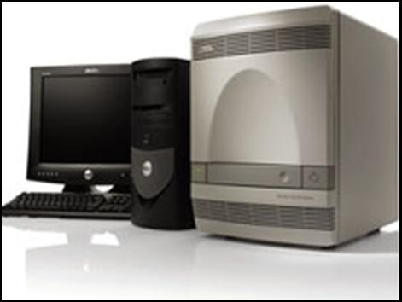
Real-Time PCR vs hagyományos PCR
Real-Time PCR előnyei:
  adatokat gyűjt az amplifikáció kezdetétől a végéig
  az amplifikálás és detektálás egy lépésben valósul meg
  sokkal érzékenyebb, kevesebb templátot igényel
  felbontóképessége jobb (2x-es)

Slide 9
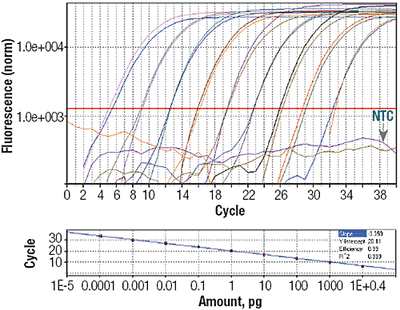
A valós idejű PCR detektálási mechanizmusa
A detektálási módszer alapja:
  a reakció során a nukleotidlánchoz kötődő, fluorofórral jelölt festéket
  alkalmazunk, mely a kötődés következtében fluoreszcens jelet
  bocsájt ki
magas kiindulási kópiaszám
alacsony kiindulási kópiaszám
a jelintenzitás mértékének
meghatározása minden
egyes ciklusban
megtörténik
minél nagyobb a
célszekvencia (target)
kiindulási kópiaszáma,
annál korábban alakul ki
szignifikáns fluoreszcencia
növekedés.

Slide 10
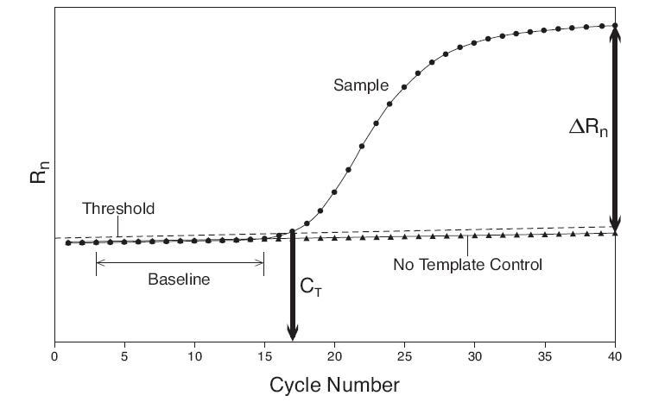
A valós idejű PCR amplifikációs görbéje
Alapvonal – A PCR kezdeti ciklusaiban jellemző, ekkor még nem
tapasztalható jelentős fluoreszcencia változás
Threshold (küszöbérték) – manuálisan vagy automatikusan
beállítható fluoreszcencia érték, az a fluoreszcencia mennyiség,
melyet már jelentős változásnak tekintünk
C_{T} – (küszöb ciklus) az a ciklus, amelynél a mérhető fluoreszcencia
mértéke először változik meg jelentős mértékben
R_{n} – a riporter festék által kibocsátott fluoreszcenciának a passzív
referencia festékéhez viszonyított aránya
∆R_{n} – a specifikus termék által generált jel nagysága (∆R_{n} = R_{n} – alapvonal)
Exponenciális fázis,
de nem detektálható jelintenzitás

Slide 11

Fluoreszcens detektálási technikák
Hidrolizációs próbák
  TaqMan® próba
  Scorpion
Hibridizációs próbák
Molecular beacon
DNS kötő festékek
  SYBR® Green

Slide 12
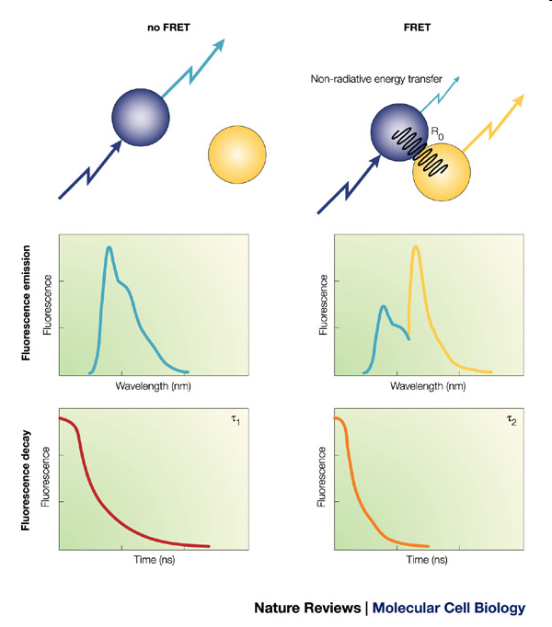
FRET
(Förster Resonance Energy Transfer)
FRET:
a normál PCR primerek mellett
további két, specifikusan kötődő,
jelölt próba
  Riporter (rövid λ)
  nagy energiájú (donor) fluorofór
  Quencher (kioltó) (hosszú λ)
  kis energiájú (akceptor) fluorofór
A két próba a targethez hibridizálódva olyan közel kerül egymáshoz, hogy fluorofórjaik között létrejön a FRET folyamata, majd a polimeráz eltávolítja,
így megszűnik a kioltás.
Az emittált fluoreszcencia arányos a reakcióelegyben lévõ specifikus targetszekvencia aktuális mennyiségével.
Notes:
A másik technika a FRET, amely hibridizációs próbákat használ. A normál PCR
primerek mellett a PCR mix-hez két az amplifikátumra specifikusan bekötõdõ,
festékkel jelölt oligonukleotid próbát adnak, melyek az amplifikált fragmentum egy
belsõ rövidebb szakaszának komplementerei. Az egyik próba 5' vége LightCycler™
Red fluorofór csoporttal jelölt, míg a másik próba 3' végén fluoreszcein jelölésû. A két
próba a targethez hibridizálódva olyan közel kerül egymáshoz, hogy fluorofórjaik
között létrejön a FRET (Fluorescence Resonance Eneregy Transfer) folyamata. A
FRET közben a donor-fluorofórt (a fluoreszceint) a LightCycler™ fényforrása
gerjeszti. A gerjesztési energia egy része átadódik a LightCycler™ akceptor
fluorofórjánanak, ami kétféle lehet: LightCycler™ Red 640 vagy LightCycler™ Red
700, melyekbõl az emittált fluoreszcencia megfelelõ hullámhosszon mérhetõ és
arányos a reakcióelegyben lévõ specifikus targetszekvencia aktuális mennyiségével. A
próbák specifikussága miatt tökéletesen alkalmas genotipizálásra, mivel pedig minden
amplifikátumhoz csak egy próbapár kötõdik, ezért pontos mennyiségi meghatározás
végezhetõ vele.
Alkalmazások:
A LightCycler™ készülék felhasználási területei:
·

Slide 13
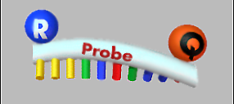
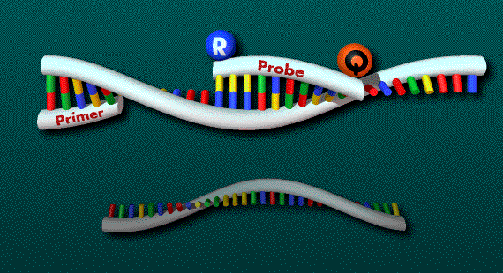
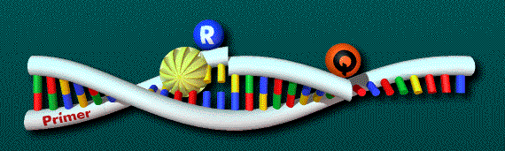

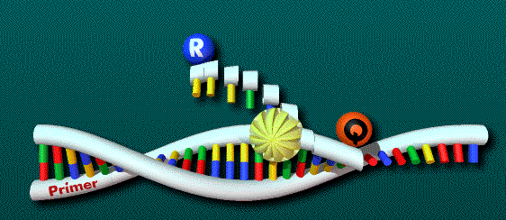
TaqMan® próba
        a hibridizáló próba egy fluorofórt
        (riporter) és egy quencher-t (kioltó)
        tartalmaz
        a PCR reakcióban a hibridizáló próba
        hozzátapad az egyesszálú DNS-hez
        a polimeráz 5’->3’ exonukleáz
        aktivitásával nukleotidokra bontja
        a hidrolízis révén megszűnik a
        fluorofór gátló szerepe

Slide 14
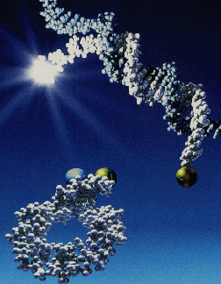
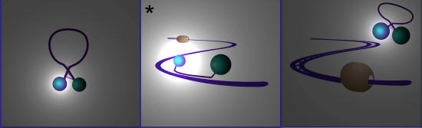
Molecular beacon
(molekuláris villogó)
szabad, intakt állapotában
önmagához hibridizáló
oligonukleotid (ilyenkor nincs
fluoreszcencia kibocsátás)
5’ végén riporter molekulával,
3’ végén pedig egy kioltó
molekulával módosított
szekvencia
a target szekvenciához
hibridizálva konformáció-
változás
fluoreszcencia kibocsátás
Notes:
Molecular beacons are single-stranded oligonucleotide hybridization probes that form a stem-and-loop structure. The loop contains a probe sequence that is complementary to a target sequence, and the stem is formed by the annealing of complementary arm sequences that are located on either side of the probe sequence. A fluorophore is covalently linked to the end of one arm and a quencher is covalently linked to the end of the other arm. Molecular beacons do not fluoresce when they are free in solution. However, when they hybridize to a nucleic acid strand containing a target sequence they undergo a conformational change that enables them to fluoresce brightly.
In the absence of targets, the probe is dark, because the stem places the fluorophore so close to the nonfluorescent quencher that they transiently share electrons, eliminating the ability of the fluorophore to fluoresce. When the probe encounters a target molecule, it forms a probe-target hybrid that is longer and more stable than the stem hybrid. The rigidity and length of the probe-target hybrid precludes the simultaneous existence of the stem hybrid. Consequently, the molecular beacon undergoes a spontaneous conformational reorganization that forces the stem hybrid to dissociate and the fluorophore and the quencher to move away from each other, restoring fluorescence.
A molekuláris villogó egy olyan önmagához hibridizáló
oligonukleotid, amelynek egyik vége általában egy
fl uoreszcens (5’-vég), a másik pedig egy fl uoreszcenciát
kioltó (3’-vég) molekulával módosított. Az önhibridizáció
miatt a kialakult hurok konformáció a két molekula
közelségét és ezáltal a fl uoreszcencia kioltását eredményezi.
A komplementer célvegyület hibridizációja során kialakult
duplex a hurok konformációt felnyitja. Ezáltal a jelölt
oligonukleotid két vége eltávolodik egymástól és a
fl uoreszcencia intenzitása megnő. A molekuláris villogók
elektronikus analógjai esetében az oligonukleotid lánc
egyik vége az elektród felületén rögzített míg a másik vége
elektroaktív molekulával (pl. ferrocén) jelzett.41 A hurok
konformáció esetében a legkisebb az elektroaktív molekula
és az elektródfelület közötti távolság és legnagyobb
az elektronátlépés sebessége. Hibridizáció esetén az
elektroaktív komponens eltávolodik az elektródfelülettől
ami az elektrokémiai jel (áramerősség) csökkenését
eredményezi.
Ferrocén

Slide 15
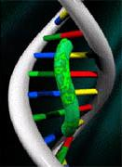
SYBR® green
interkalálódó, a kettősszálú DNS kis árkába kötődő fluoreszcens festék
NEM szekvencia specifikus
  a kiakuló primer dimerekhez is kötődik
  hibás primer kötődés mellett kialakuló kettősszálú DNS lánchoz is kötődik

Slide 16
Kvantifikációs módszerek
abszolút kvantifikáció
relatív kvantifikáció

Slide 17
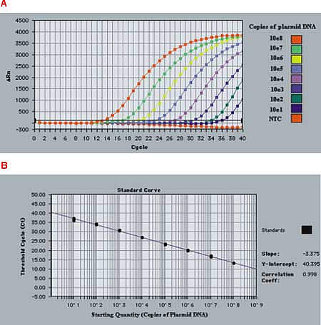
Abszolút kvantifikáció
meghatározható egy
adott, ismeretlen mintában
lévő célszekvencia pontos
mennyisége
kalibrációs egyenes,
standard sor alkalmazása
szükséges, ami lehet:
  plazmid DNS
  (genomi DNS)
fontos, hogy a standard sor
koncentrációja pontos legyen

Slide 18
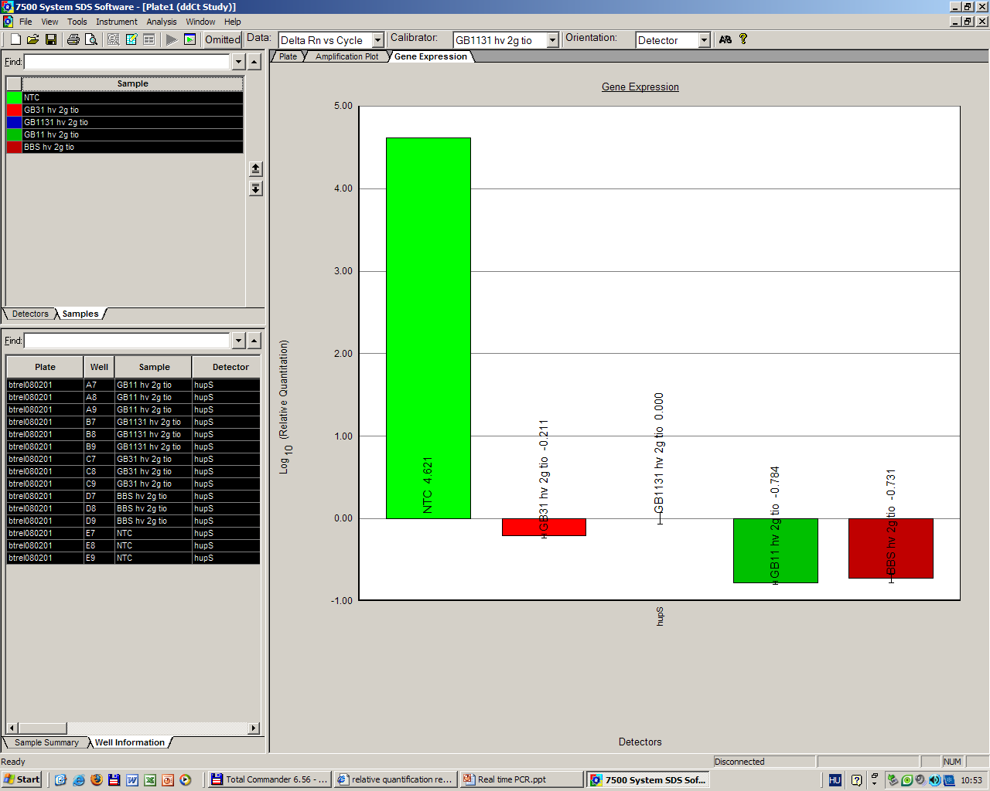
Relatív kvantifikáció
Standard sor elkészítését nem igénylő módszer
nem az abszolút mennyiség a fontos, hanem a különböző target szekvenciák egymáshoz viszonyított aránya
belső referencia génhez viszonyítunk:
  konstans expressziós szint jellemezze
  Pl: 16S rRNS, GAPDH (Glicerinaldehid-3-foszfát dehidrogenáz)

Slide 19
A valós idejű PCR alkalmazási területei
1 . Génexpresszió vizsgálata
2 . Mikroorganizmusok kvantitatív kimutatása
3 . Allélikus diszkrimináció vizsgálata, SNP
(Single Nucleotide Polymorphisms)
genotipizálás
4 . Olvadáspont-analízis a PCR termékek elemzésére
5 . Gyógyszeres kezelés hatékonyságának vizsgálata
6 . Genetikai betegségek kimutatása
7 . Mikroarray kísérletek eredményének ellenőrzése,
pontosítása

Slide 20
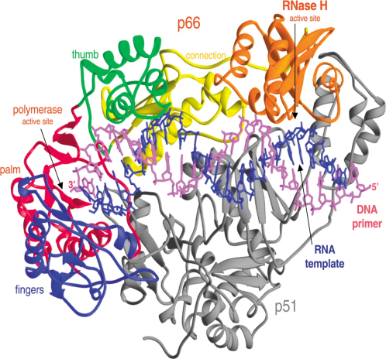
Génexpresszió vizsgálata reverz transzkripció kapcsolt real-time PCR-rel
RNS izolálás
csak tiszta, ép RNS
használható
Kvantifikáció
- abszolút kvantifikáció
- relatív kvantifikáció
Valós idejű PCR, eredmények kiértékelése
Alkalmazott primerek:
- oligo(dT): polyA farokkal rendelkező emlős
mRNS-hez kötődik
- random hexamer: több rövid cDNS képződik,
kiterjedt másodlagos szerkezetű mRNS esetén
ajánlott
- specifikus: kizárólag az általunk kiválaszotott
szekvenciához kötődik, diagnosztikai célokra
ideális
Reverz transzkriptáz:
- két eltérő fehérjeláncból álló
heterodimer
- két aktív centrum, három
eltérő aktivitás (Rnáz-H, RNS-függő
DNS polimeráz, DNS- függő DNS polimeráz)
Reverz transzkripció
a DNS szennyeződés eltávolítása DN-ázzal

Slide 21
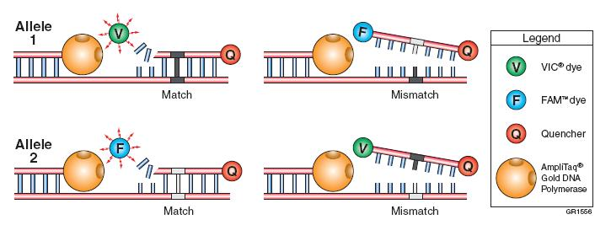
Allélikus diszkrimináció vizsgálata
Homozigóta allél 1 Heterozigóta allél Homozigóta allél 2
Kétféle, eltérő hullámhosszon emittáló fluorofórral jelölt próba alkalmazása a reakcióban.
A fluoreszcencia mérése két eltérő hullámhosszon.
A két próba alkalmazásával könnyen elkülöníthető a kétféle homozigóta és a heterozigóta allél.

Slide 22
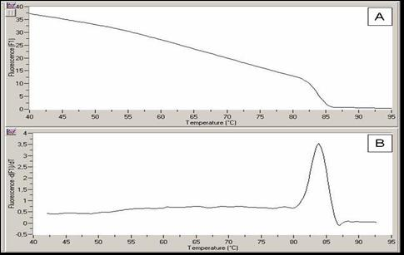
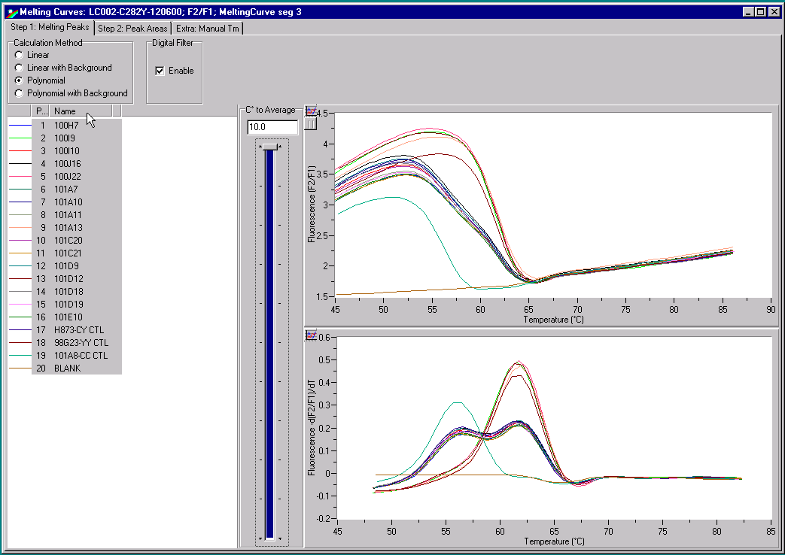
Olvadáspont analízis
Minden DNS fragmentumra jellemzõ az olvadáspontja (Tm, az a hõmérséklet, melyen az adott DNS fragmens 50%-a egyszálú)
A Tm-et befolyásoló tényezõk:
  a fragmens G+C tartalma,
  a fragmens hossza.
Az olvadáspont analízis
alkalmazása
  genotipizálásra vagy
  mutáció detektálására,
  termékek megkülönbözteté-
  sére (a rövidebb termékek
  (pl. primer-dimerek) Tm értéke
  alacsonyabb)
  a termék azonosítására,
  a termékspecifikus Tm érték
  kimérésével.

Slide 23
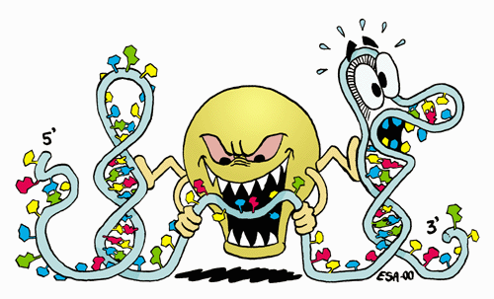
Köszönjük a figyelmet!

